Slide 1
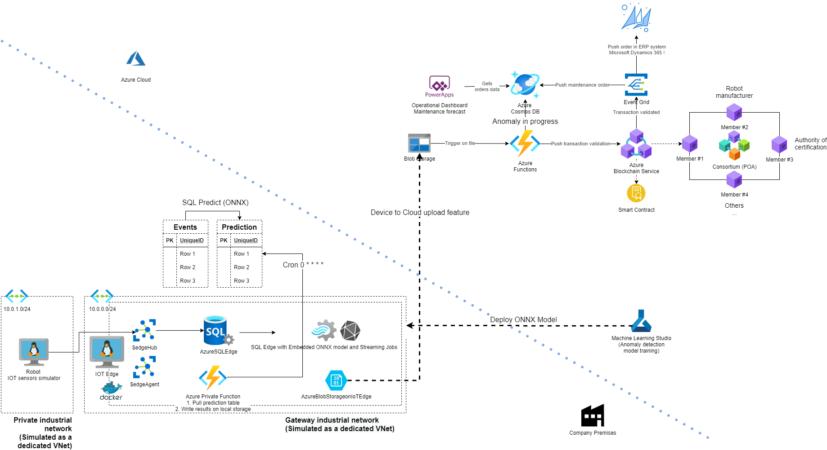
5
3
4
1
2

